Slide 1
Ιταλία
Πρωτεύουσα, πληθυσμός, εθνικός ύμνος, σημαία, οικονομία,
Αξιοθέατα, θρησκεία, έκταση.
Δασκάλα: Κούκουρα Σταυρούλα
Μαθητές:
Εμμανουήλ Δαφνομήλης
Φάνης Κωστόπουλος
Γυμνάσιο Ν. Πεντέλης 30-1/9-10/2022 Β’2

Slide 2
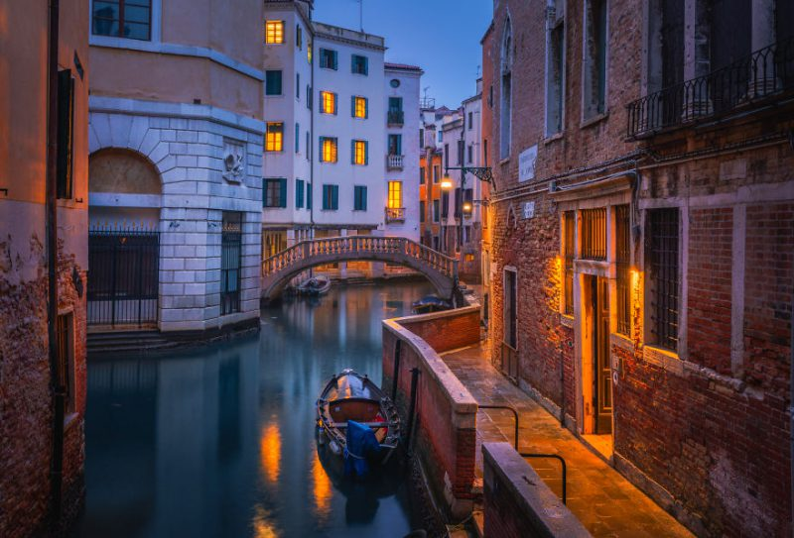
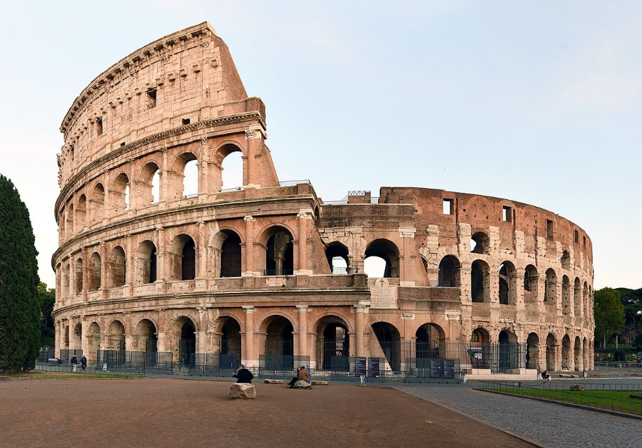
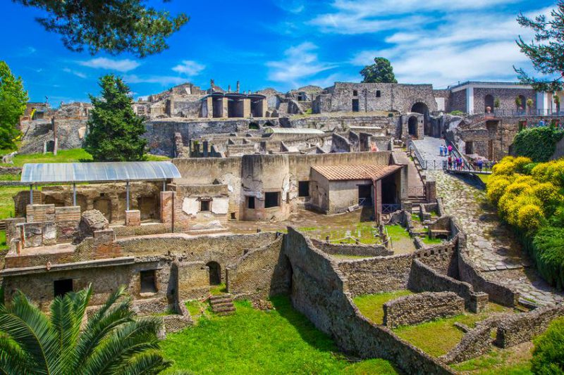
Πρωτεύουσα και αξιοθέατα
Η Ρώμη πρωτεύουσα της Ιταλίας με 2,8εκ κατοίκους είναι η μεγαλύτερη πόλη της χώρας. Η πόλη ιδρύθηκε στις 21 Απριλίου 753 π.Χ. Πρώτος βασιλιάς ήταν ο Odoacer, ένας Γότθος βάρβαρος ηγέτης.
Σήμερα η Ιταλία είναι φημισμένη για τα αξιοθέατά της. Τα πιο γνωστά είναι τα εξής:
Κολοσσαίο: Κορυφαίο αξιοθέατο της Ιταλίας θεωρείτε το Κολοσσαίο. Το τεράστιο αυτό αμφιθέατρο ήταν πρότυπο για αθλητικές δραστηριότητες.
Κανάλια της Βενετίας: Μια βόλτα στα κανάλια της Βενετίας είναι μια παράδοση που όλοι απολαμβάνουν. Η Βενετία είναι μια πόλη νησιών και τα κανάλια είναι κύριοι δρόμοι της πόλης, που συνδέονται με ένα λαβύρινθο από στενά περάσματα.
Πομπηία: Ο Βεζούβιος κοιτάζει τα ερείπια της πόλης που καταστράφηκε το 79 μ.Χ αλλά η ίδια έκρηξη διατήρησε πολλούς θησαυρούς τέχνης της πόλης.

Slide 3
Ο πληθυσμός της Ιταλίας έχει πέσει κατά 1,5% από το 2014. Το ποσοστό γεννήσεων το 2022 στην Ιταλία είναι 7 παιδιά κάθε 1000(- 1,6%) γυναίκες ενώ το κανονικό είναι 55,8. Κύριος λόγος είναι η έλλειψη εξασφάλισης δουλειάς και παιδικής φροντίδας.

Slide 4
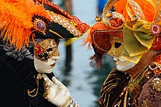
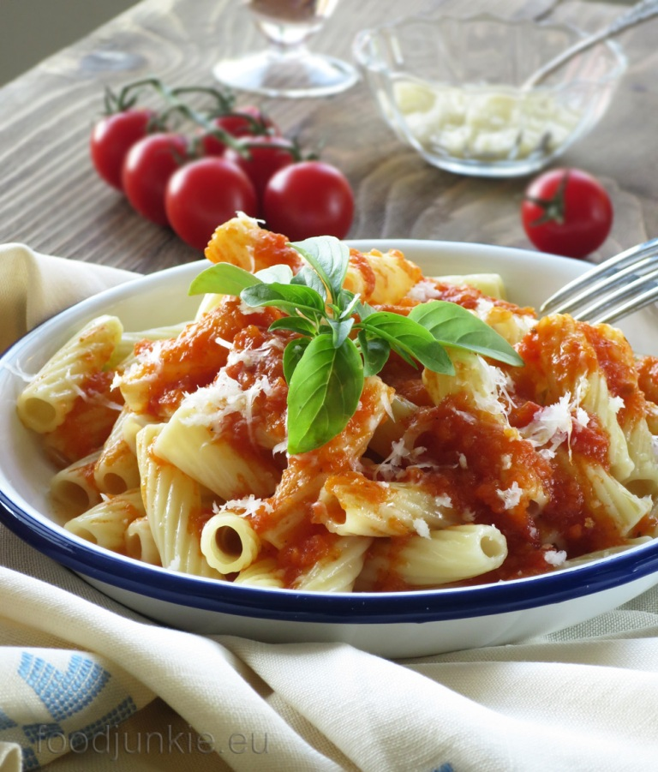
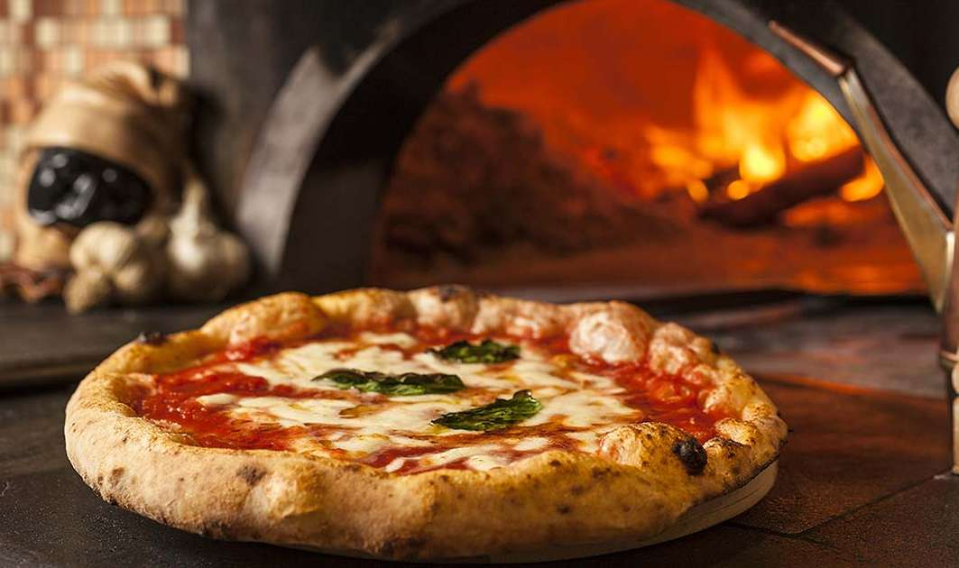
Έθιμα και κουζίνα
Μία από τις πιο γνωστές και ζητούμενες παραδόσεις είναι το καρναβάλι της Βενετίας που συνήθως γιορτάζεται μεταξύ της πρώτης και της τελευταίας εβδομάδας του Φεβρουαρίου. Οι ντόπιοι γιορτάζουν με το να φοράνε μάσκες (μασκοφόροι) και διαρκεί ολόκληρη την ημέρα.
Η Ιταλική κουζίνα είναι μία από τις κουζίνες που προσφέρονται από τα περισσότερα εστιατόρια στον κόσμο.
Μερικές από τις σπεσιαλιτέ της ιταλικής κουζίνας
Τα ζυμαρικά είναι ίσως το πιο γνωστό που γενικά σχετίζεται με την ιταλική κουζίνα. Υπάρχουν πάνω από 40 τύποι ζυμαρικών και τα πιο γνωστά είναι τα Σπαγγέτι, ταλιατέλες και λαζάνια.
Η πίτσα είναι πιάτο ιταλικής προέλευσης, το οποίο αποτελείται από μια συνήθως στρογγυλή, επίπεδη βάση ζύμης με βάση το σιτάρι με προζύμι, με τομάτες, τυρί και συχνά διάφορα άλλα υλικά.

Slide 5
Θρησκεία της Ιταλίας
Ο Καθολικισμός είναι η θρησκεία της πλειοψηφίας των κατοίκων (85% των κατοίκων αναπροσδιορίζονται ως καθολικοί). Ωστόσο υπάρχουν κοινότητες Προτεσταντών και Εβραίων ενώ υπάρχει και αυξανόμενος αριθμός μεταναστών Μουσουλμάνων

Slide 6
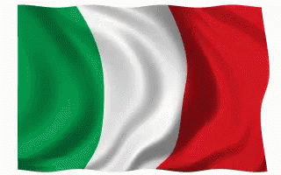
Σημαία και εθνικός ύμνος της Ιταλίας
Η σημαία είναι η επίσημη στη χώρα από το 1946, αλλά η σύνθεση των χρωμάτων είχε χρησιμοποιηθεί από το Βασίλειο της Ιταλίας από το 1861. Ωστόσο, η προέλευση της σημαίας χρονολογείται από το 1797.
Ο εθνικός ύμνος της Ιταλίας γράφτηκε το φθινόπωρο του 1847 από έναν φοιτητή και πατριώτη, τον Γκοφρέντο Μαμέλι, σε μουσική του Μικέλε Νοβάρο

Slide 7
οικονομία
Οι σημαντικότεροι τομείς της ιταλικής οικονομίας το 2020 ήταν το χονδρικό και λιανικό εμπόριο, οι μεταφορές, οι υπηρεσίες παροχής καταλύματος και υπηρεσίες εστίασης (20,1 %), η βιομηχανία (19,5 %), καθώς και η δημόσια διοίκηση, η άμυνα, η εκπαίδευση, οι δραστηριότητες σχετικές με την ανθρώπινη υγεία και την κοινωνική μέριμνα (17,5 %).
Το εμπόριο εντός της Ευρωπαϊκή Ένωση αντιπροσωπεύει το 51 % των ιταλικών εξαγωγών (το 13 % κατευθύνεται στη Γερμανία, το 10 % στη Γαλλία), ενώ εκτός ΕΕ το 10 % των εξαγωγών κατευθύνεται στις Ηνωμένες Πολιτείες και το 6 % στην Ελβετία.

Slide 8
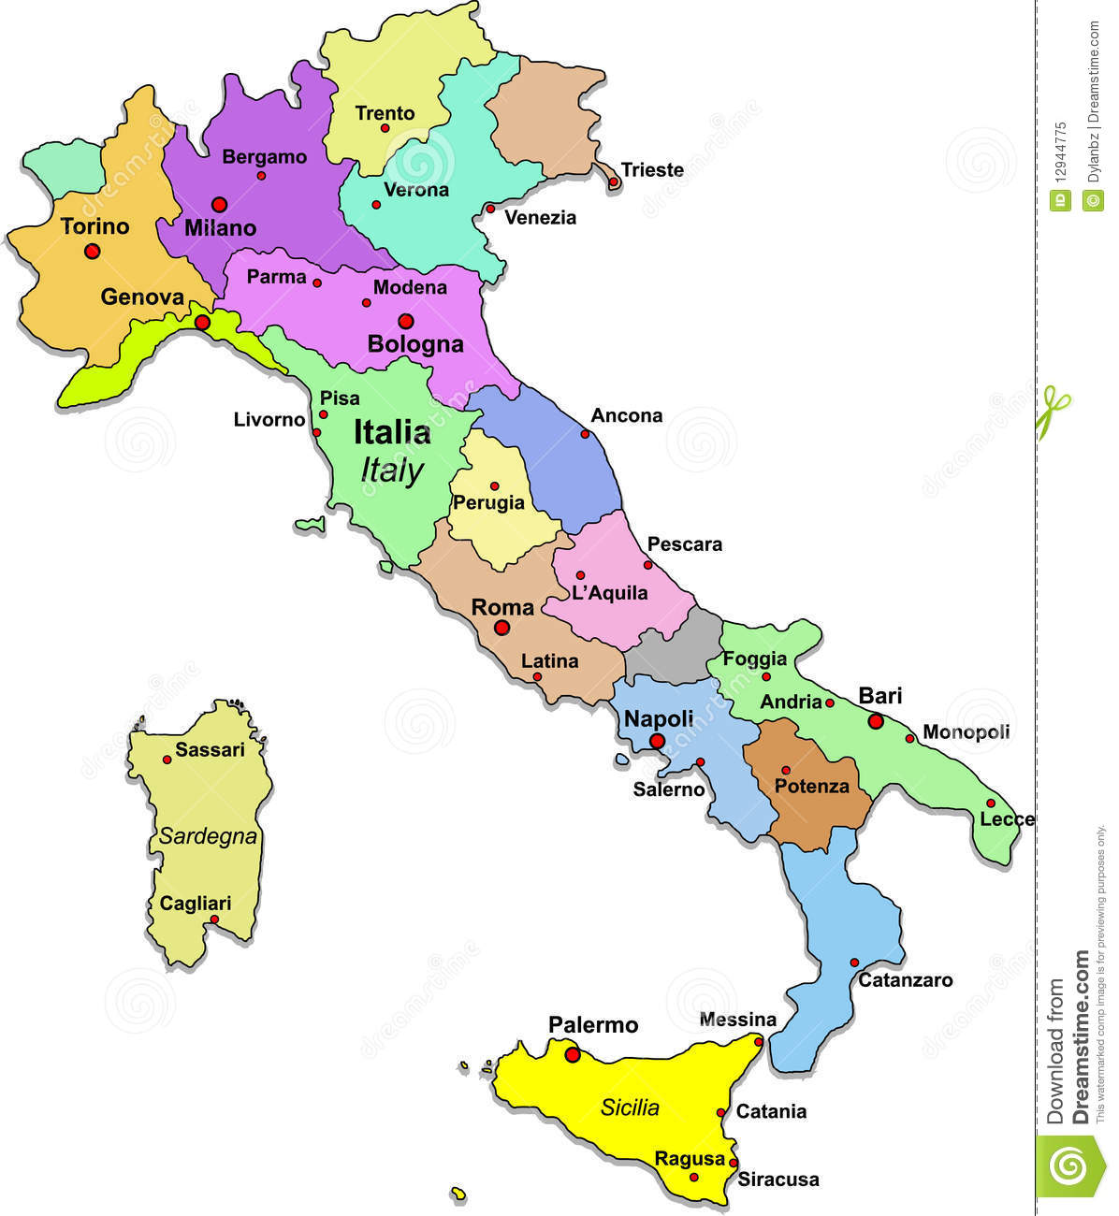
Έκταση
Η Ιταλική Δημοκρατία (Repubblica Italiana) , είναι κυρίαρχο κράτος στην Ευρώπη. Έχει συνολική έκταση 301.340 τ.χλμ. και πληθυσμό 58.983.122 κατοίκους Εμφάνιση περισσότερων.

Slide 9
Νόμισμα Ιταλίας
Η λίρα (γνωστή στα ελληνικά ως λιρέτα) ήταν το νόμισμα της Ιταλίας μεταξύ 1861 και 2002 και του Βασιλείου της Αλβανίας μεταξύ 1941 και 1943. Μεταξύ 1999 και 2002, η ιταλική λίρα ήταν επίσημα μια εθνική υπομονάδα του ευρώ. Όμως, πληρωμές σε μετρητά μπορούσαν να γίνουν μόνο σε λίρες αφού τα κέρματα και τα χαρτονομίσματα του ευρώ δεν ήταν ακόμα διαθέσιμα. Η λίρα ήταν επίσης το νόμισμα του Ναπολεονιού Βασιλείου της Ιταλίας μεταξύ 1807 και 1814.

Slide 10
Τα παιδιά που τη κάνανε
Φάνης Κωστόπουλος
Εμμανουήλ Δαφνομήλης
Τέλος

